Slide 1

TRƯỜNG ĐẠI HỌC BÁCH KHOA HÀ NỘI
VIỆN CÔNG NGHỆ THÔNG TIN VÀ TRUYỀN THÔNG
BÁO CÁO
BÀI TẬP LỚN
MÔN LẬP TRÌNH MẠNG
Đàm Minh Tiến 20156599
Vương Ngọc Quỳnh Hương

Slide 2
Đề tài: FTP Server
Mã đề tài: 2

Slide 3
File Transfer Protocol ?
Giao thức FTP được đề xuất lần đầu tiên trong bản thảo RFC 114 (1971), và chính thức ra đời năm 1973.
FTP được tạo ra với mục tiêu chính là cho phép những máy tính trên 1 mạng gián tiếp có thể dễ dàng chuyển file từ máy tính này sang máy tính khác.
Để đảm bảo rằng các tập tin được gửi và nhận được mà không làm mất dữ liệu có thể hỏng chúng, FTP sử dụng giao thức điều khiển truyền dẫn tin cậy tại tầng giao vận.

Slide 4
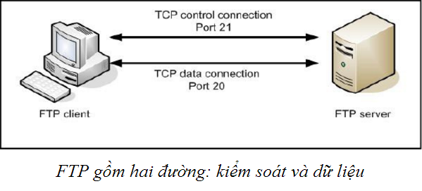
Mô hình hoạt động
Control connection: Đây là kết nối TCP logic chính được tạo ra khi phiên làm việc được thiết lập. Nó được duy trì trong suốt phiên làm việc và chỉ cho các thông tin điều khiển đi qua ví dụ như lệnh và trả lời. Nó không được sử dụng để gửi dữ liệu.
Data connection: Mỗi khi dữ liệu được gửi từ sever tới client hoặc ngược lại, một kết nối dữ liệu TCP riêng biệt được thiết lập giữa chúng. Dữ liệu được truyền qua kết nối này. Khi hoàn tất việc truyền dữ liệu, kết nối được hủy bỏ.

Slide 5
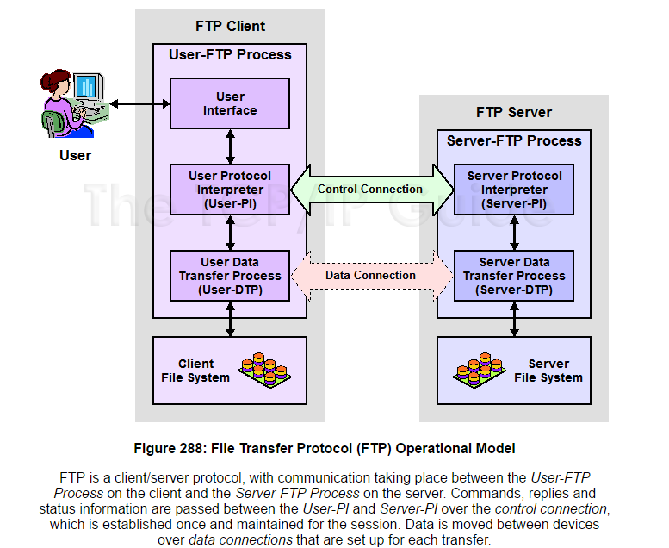
Tiến trình bên phía server:
Server Protocol Interpreter (Server-PI): chịu trách nhiệm quản lý điều khiển kết nối trên server. Nó lắng nghe yêu cầu kết nối hướng từ users trên cổng dành riêng. Khi kết nối đã được thiết lập,nó nhận lện từ User-PI, gửi trả lời lại và quản lí tiến trình truyền dữ liệu trên server.
Server Data Transfer Process (Server-DTP): Làm nhiệm vụ gửi hoặc nhận file từ bộ phận User-DTP. Server DTP vừa làm nhiệm vụ thiết lập kết nối kênh dữ liệu và lắng nghe một kết nối kênh dữ liệu từ user. Nó tương tác với server file trên hệ thống cục bộ để đọc và chép file.

Slide 6
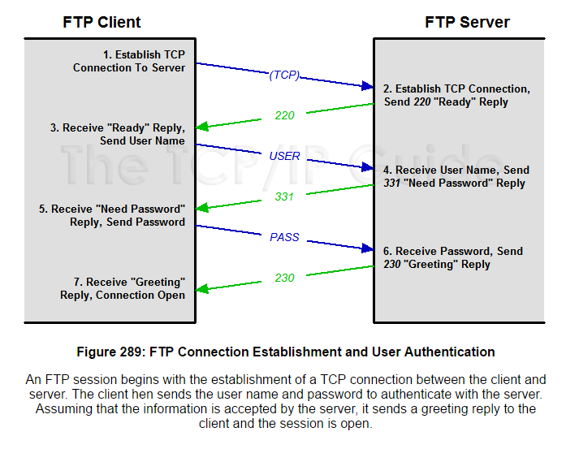
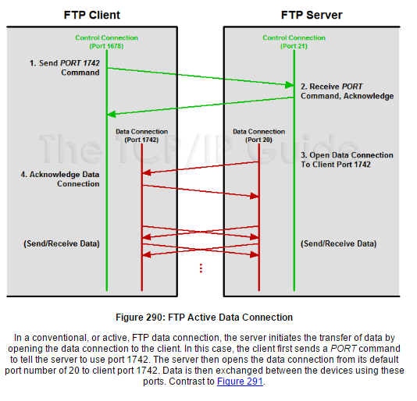
Trình tự truy cập và chứng thực FTP:
Quản lí kênh dữ liệu FTP

Slide 7
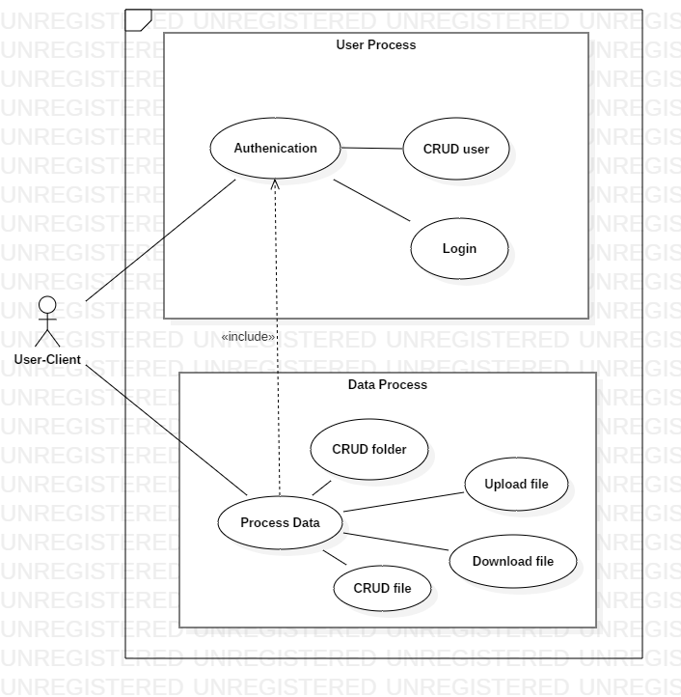
Usecase diagram cho FTP Server
CRUD = Create Read Update Delete

Slide 8
Các lệnh hỗ trợ :
• ! :xem thông tin hệ điều hành đang sử dụng. • ? :xem các lệnh được hỗ trợ. • pwd :xem vị trí thư mục hiện hành trên ftp server. • lcd :xem vị trí thư mục hiện hành trên máy client. • cd :di chuyển đến thư mục được chỉ định. • ls :hiện thị danh sách các thư mục ở mức đơn giản. • dir :hiện thị danh sách các thư mục với thông tin chi tiết.
• mkdir :tạo một thư mục • rmdir :xóa 1 thư mục.
• get :lấy 1 file từ ftp server. • mget :lấy nhiều file từ ftp server. • put/send :gửi 1 file lên ftp server. • mput :gửi nhiều file lên ftp server. • delete :xóa 1 file trên ftp server. • rename :đổi tên 1 file • bye :thoát khỏi phiên làm việc.

Slide 9
Chi tiết công việc:
Môi trường lập trình: Visual Studio 2017
Ngôn ngữ: C/C++
Lập trình mức SOCKET
Mô hình Overlapped Completion Routine
Phân công công việc:
Đàm Minh Tiến | Xử lý các lệnh cơ bản: upload, download tập tin, tạo mới , đổi tên, xóa tập tin, thư mục … Viết báo cáo và thuyết trình
Vương Ngọc Quỳnh Hương | Các thao tác quản lý người dùng: thêm, xóa, thay đổi thông tin (username, password)

Slide 10
Thank you!!!

